Slide 1
Зимняя сказка
Оформление группы к Новому году

Slide 2
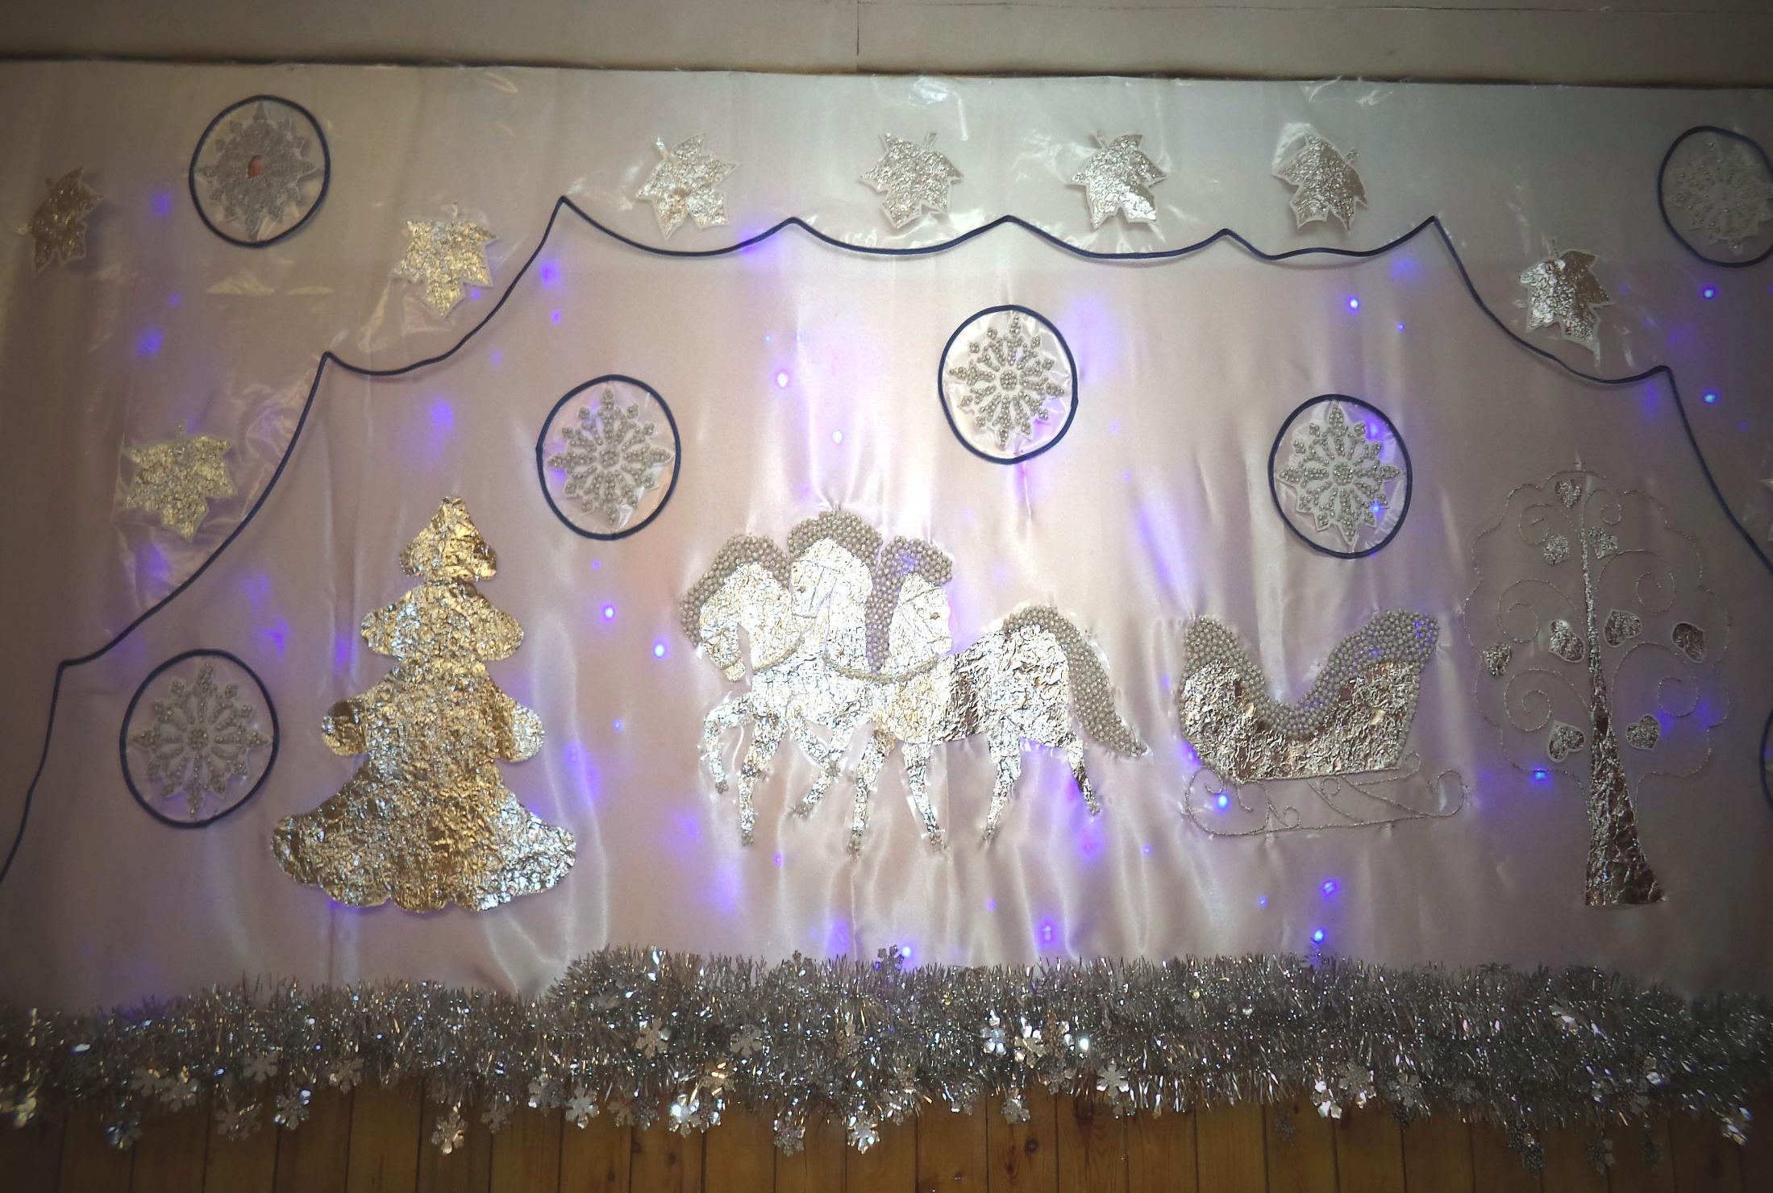

Slide 3
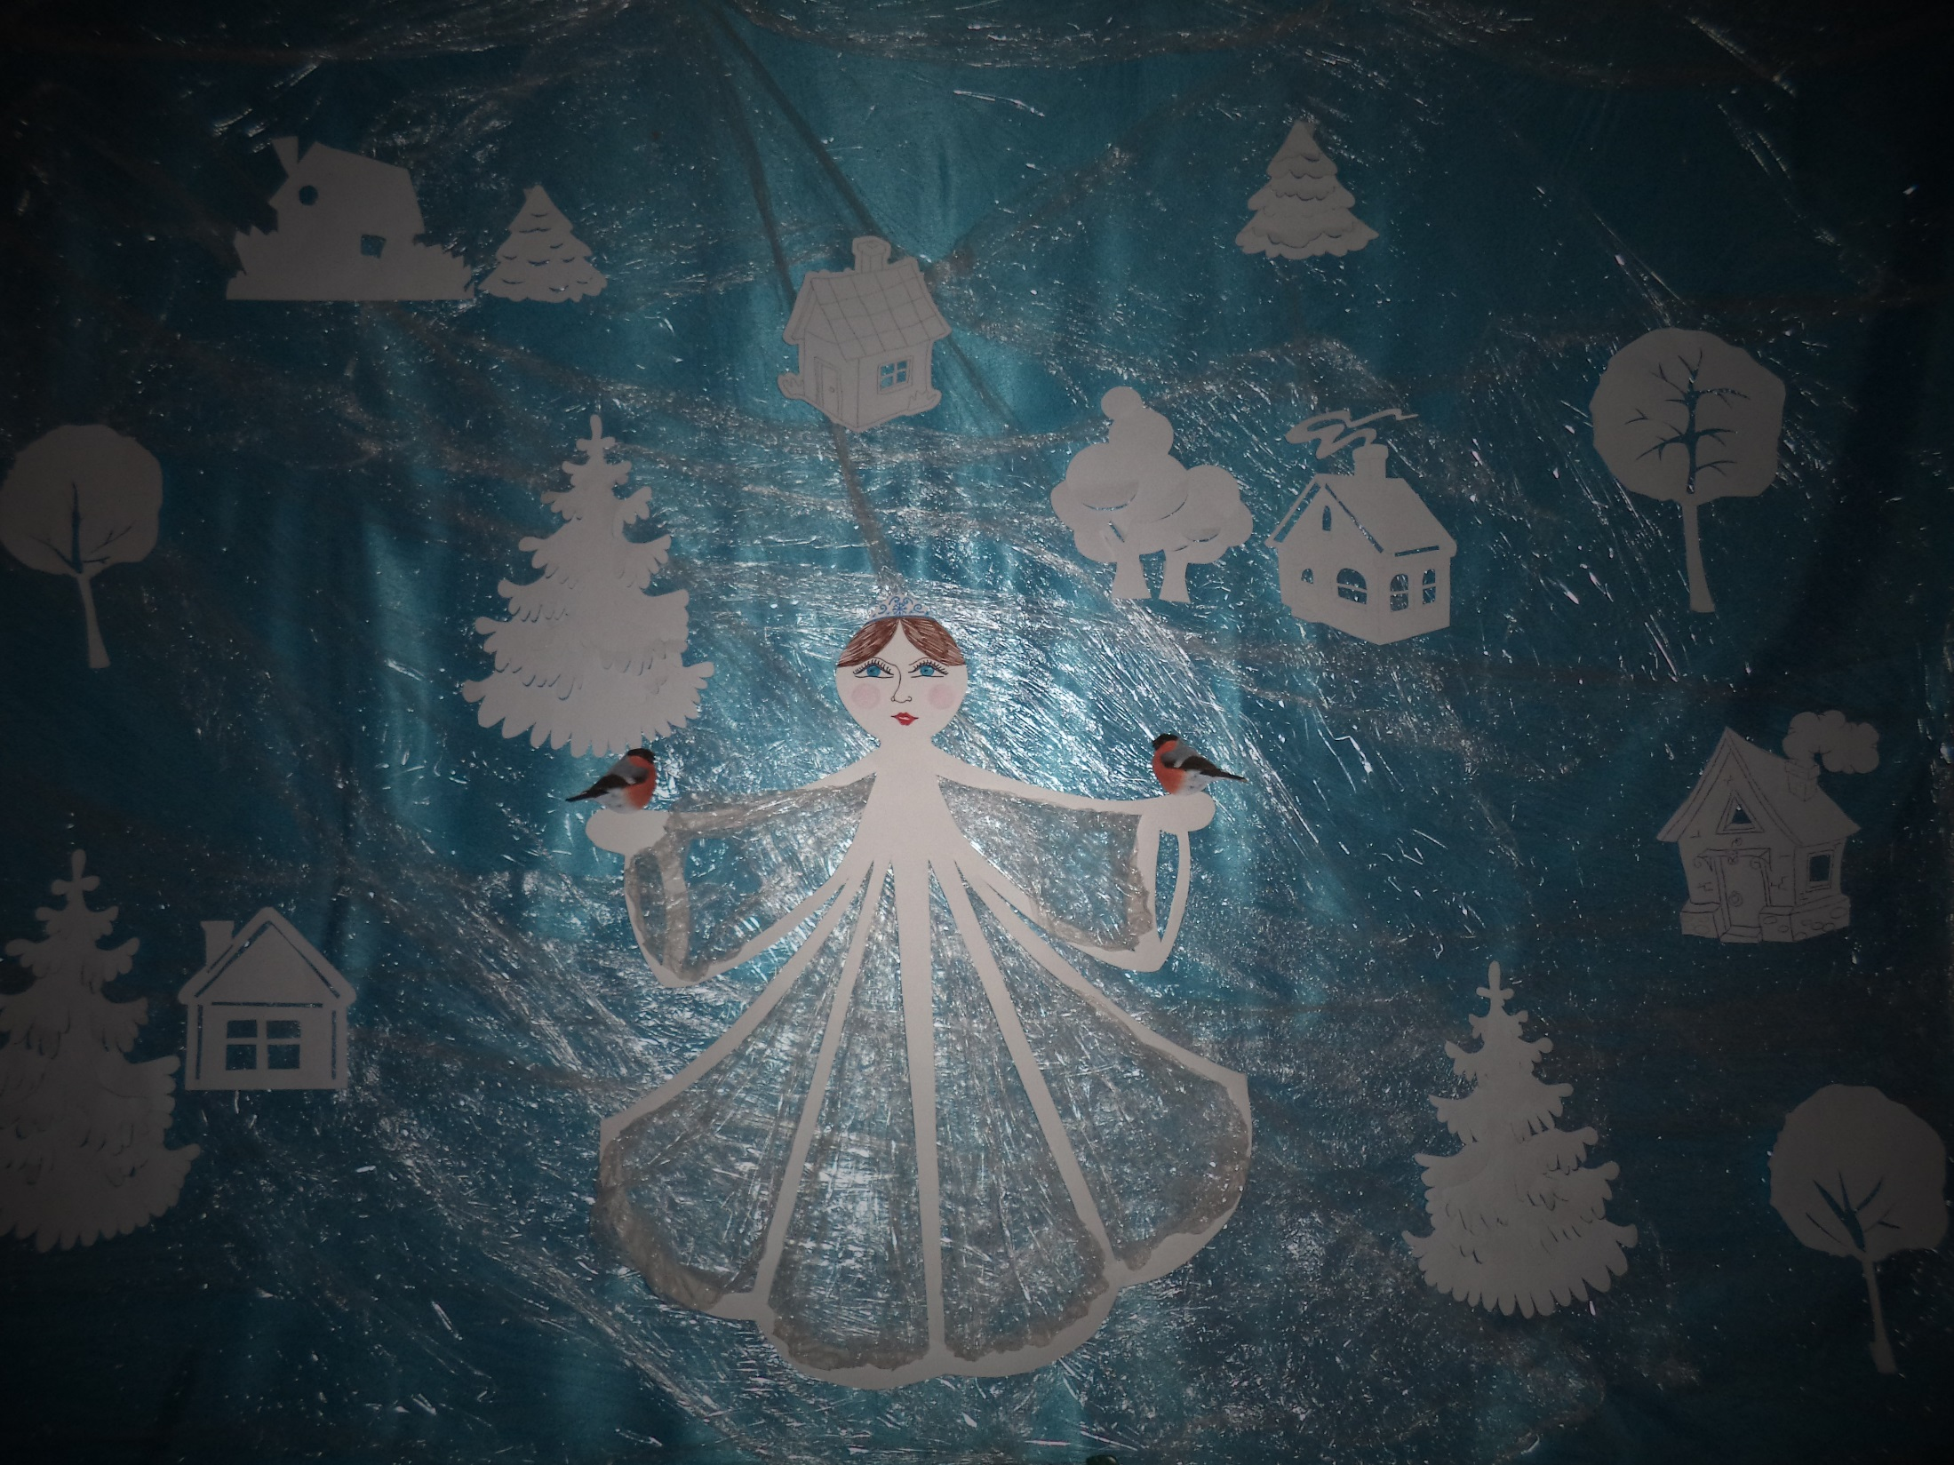

Slide 4
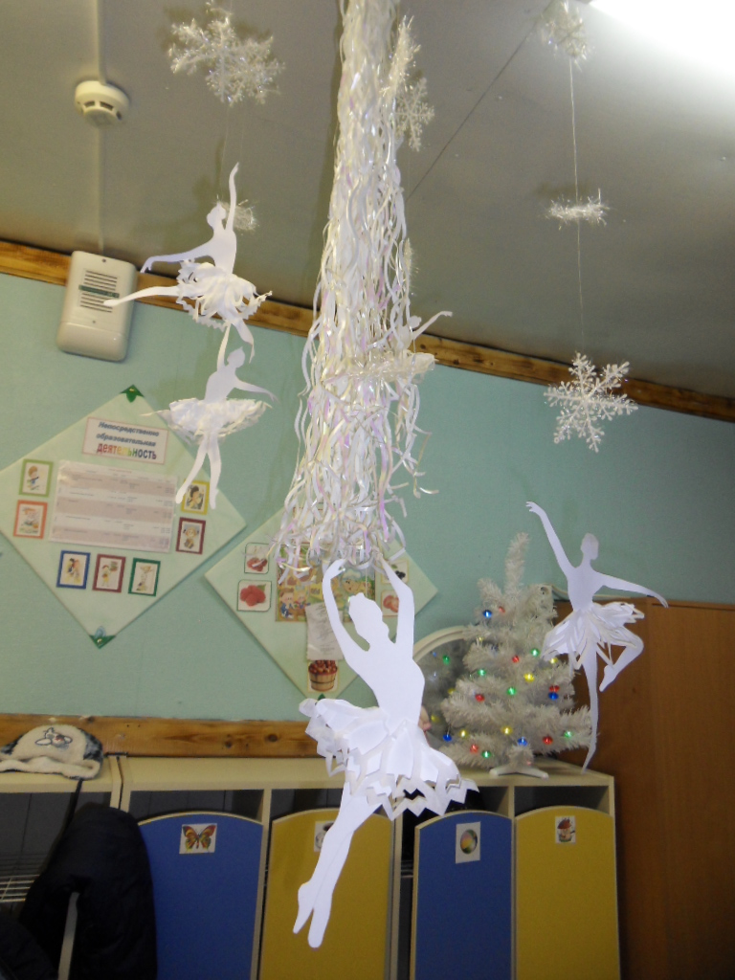

Slide 5
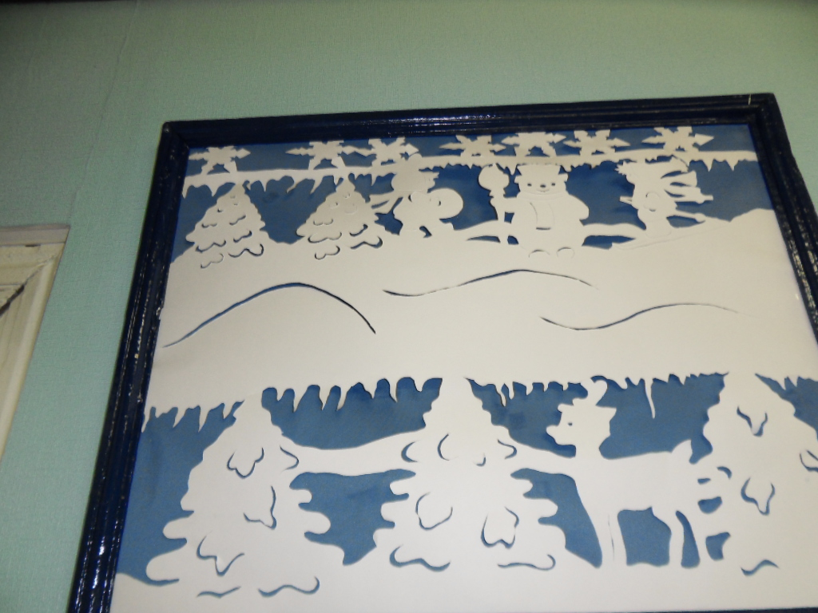

Slide 6
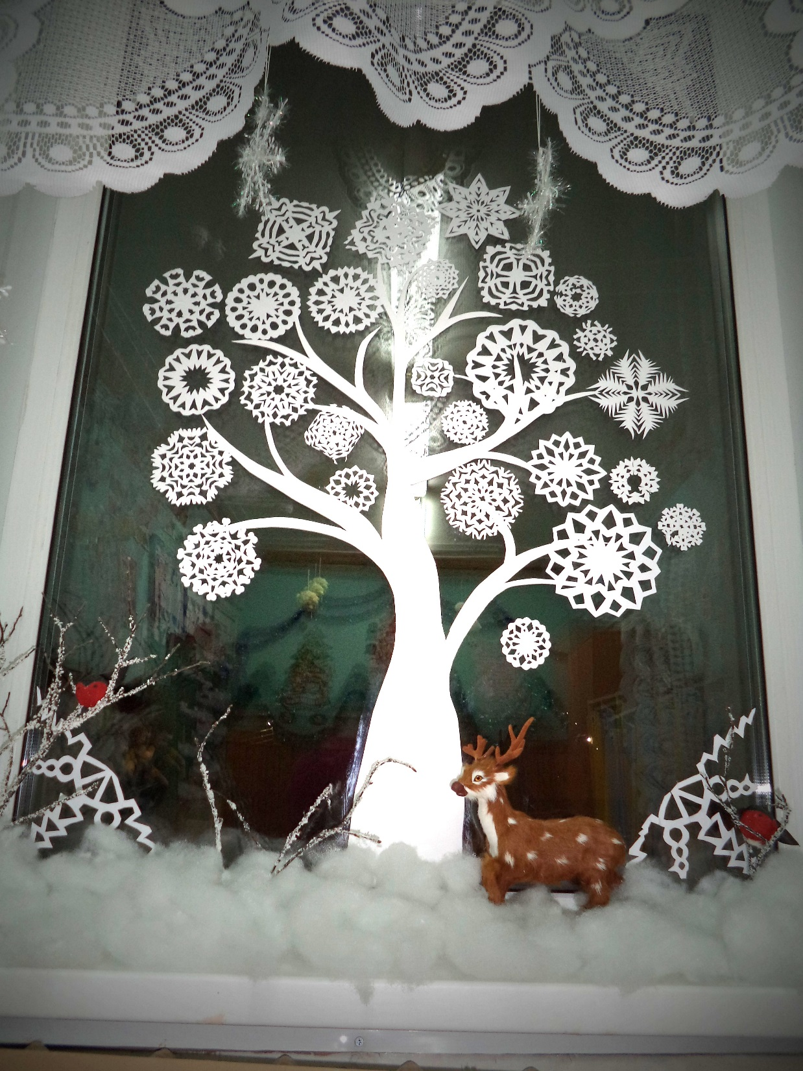

Slide 7
Спасибо за внимание!
Оформление подготовила воспитатель
1 квалификационной категории
Рочева Людмила Александровна
ГБОУ НАО «НШ – ДС п. Хонгурей»

